Slide 1
Dzień Ziemi 2020
.

Slide 2
Co się działo w 2019/2020
Pożary lasów wilgotnych w Amazonce
Wyspy z plastików i śmieci na morzu
Podwyższenie dwutlenku węgla
Topnienie lodowców
Choroba Covid-19
Strata pracy przez wielu ludzi w Polsce to ok.
1 800 000 os.

Slide 3
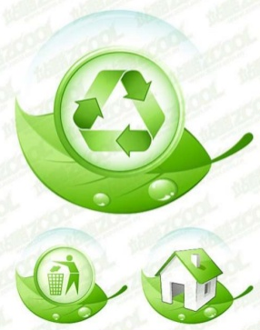
Dlaczego warto dbać o środowisko
I jak to robić

Slide 4
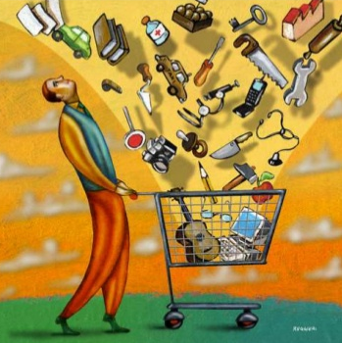
Jak żyjemy?
Gdyby wszystcy ludzie żyli jak Amerykanie to potrzebowaliśmyby planetę 4x razy większą
Niż ziemia

Slide 5
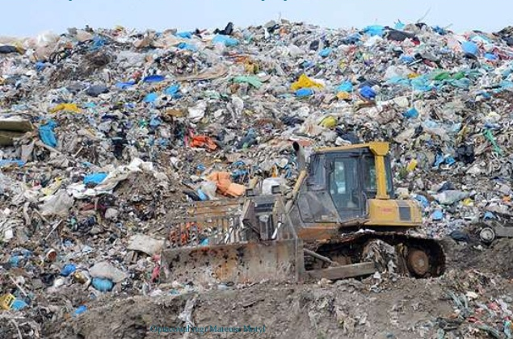
Co pozostawiamy po sobie :
.

Slide 6
Kilka faktów o Polakach
Każdy Polak co roku produkuje mniej więcej 300 kg śmieci
W Polsce jest poddawane recyklingowi ok 15% a w Szwecji jest to aż 90%

Slide 7
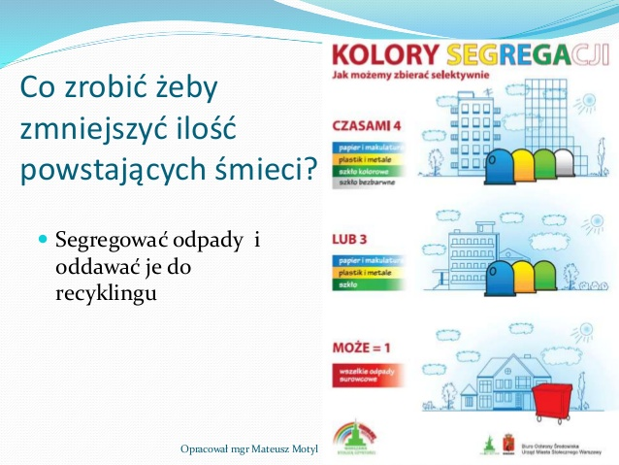
Co można zrobić aby zmniejszyć ilość śmieci
Segregować odpady

Slide 8
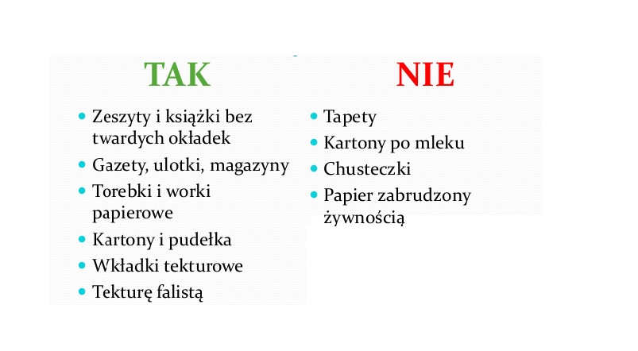
Coś czego ludzie często nie wiedzą
PAPIER:

Slide 9
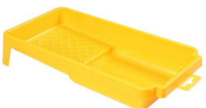
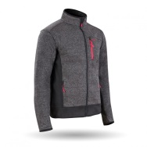
Ciekawostka
Z 6 butelek 2 l powstaje:
Z 32 butelek 2 l powstaje:
1 ryza papieru to ok. 7 kg zaoszczędzonego drewna.
1 tona makulatury pozwala uratować 17 drzew o wysokości 10 m.

Slide 10
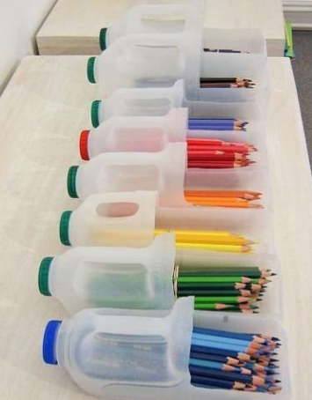
Parę przykładów jak wykorzystać zużyte butelki i nie tylko
Organizer z butelek

Slide 11
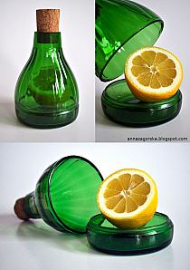
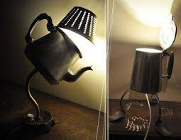
.
,

Slide 12
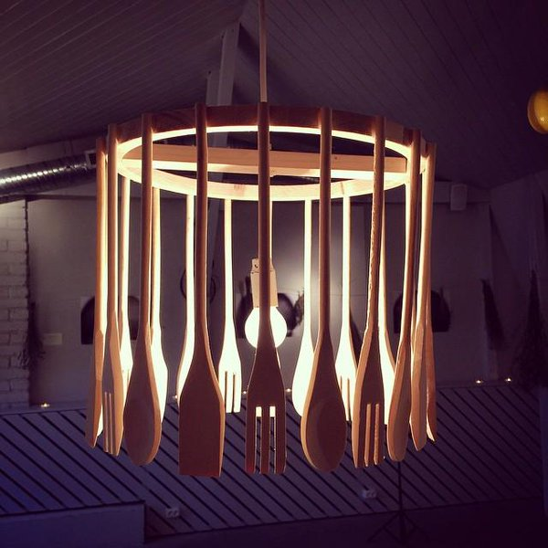

Slide 13
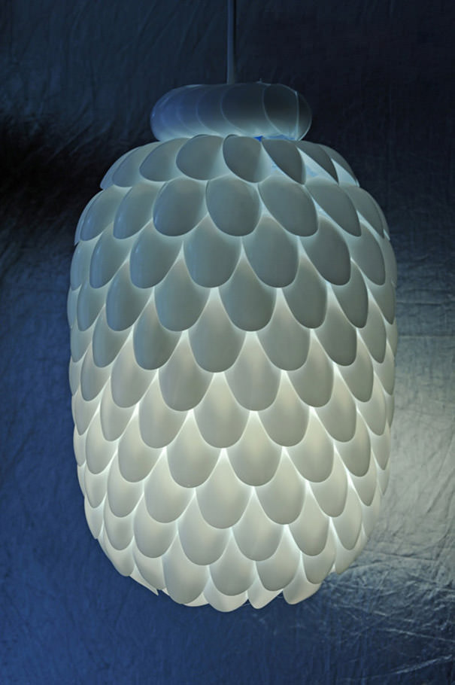

Slide 14
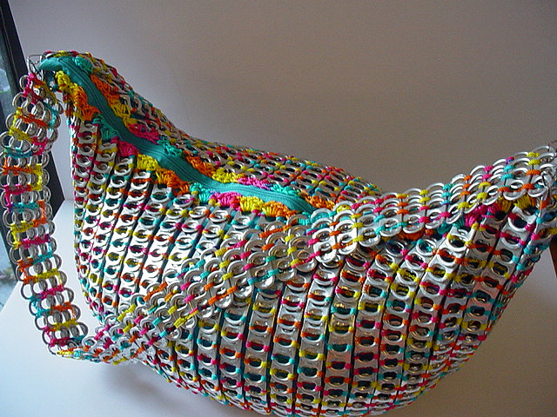

Slide 15
Dziękuje za poświęcony czas
Wykonał Igor Klapczyński VIII A

